Slide 1
П Р О Е К Т
по привлечению инвестиций для строительства и реализации малоэтажного жилья
Территория проекта
пос. Цыгановка Дивеевского района Нижегородской области
рядом г. Саров, технопарк, Серафимо-Дивеевская обитель
2019 год

Slide 2
Краткое резюме проекта
Предлагаем инвестору войти в проект строительства и реализации малоэтажного жилья в п. Цыгановка, Дивеевского района, Нижегородской области, рядом с городом Саров.
Для реализации проекта требуются инвестиции в размере 90 млн. рублей.
Суть проекта: продажа жилых домов под ключ от 80 кв.м. с земельными участками площадью от 8 соток, по цене квартиры в Сарове.
Что сделано: в собственности земельные участки под ИЖС в количестве 85 шт. площадью от 8 сот., получены разрешения на строительства домов, построена ЛЭП, готовы проекты на водоснабжение и газоснабжение.
Что требуется сделать: построить сети водоснабжения с ВНС и газоснабжения с ПГБ, автодорогу по общему участку, проект на съезды и дорогу, начать строительство и реализацию.
Срок реализации проекта 24 месяца, чистая прибыль проекта 250 млн. рублей.
Условия для инвестора: доля прибыли в проекте 50/50, дивиденды 70/30 до возврата инвестиций, после 50/50.

Slide 3
Ценность предложения
Цель: 1. Каждому, кто живёт в квартире или собирается её приобрести, предоставить возможность изменить условия проживания, переехав в свой дом с земельным участком по цене квартиры. 2. Житель Сарова имеет в собственности квартиру, гараж, дачу, все эти объекты находятся в разных местах. Мы предлагаем решение, иметь всё под рукой по доступной цене, дом, гараж, баню, беседку, сад, огород, и при этом не слышать соседей, не искать парковочное место возле дома, экономить на ЖКХ, и не встречаться с друзьями и родственниками на КПП.
ЗАТО Саров: Моногород с градообразующим институтом ядерной физики, город IT, инженеров, учёных со своим менталитетом и культурой. Население 100 тыс. чел., 44 тыс. чел. работающих, из них 19 тыс. чел. во ВНИИЭФ. Город закрытый, территория застройки в городе малоэтажным жильём ограничена.
Средний показатель (СберБанка РФ в Сарове) получивших одобрения ипотеки на покупку жилья и не воспользовавшихся ею, около 300 человек в год.
Показатели по поиску жилья в месяц (средний за месяц за 2018 год по данным анализа проведённого на wordstat.yandex.ru): Дома купить 400 чел., продать 20 чел.
Наша целевая аудитория – это жители Сарова в возрасте от 40 лет, те граждане, у которых дети выросли, закончили школу и начали самостоятельную жизнь.

Slide 4
Этапы проекта
1. Проектирование и согласование
Съезды - 1 мес
Дороги по территории застройки – 14 дней
2. Строительство инфраструктуры (инженерных коммуникаций)
Планировка участка – 14 дней
Строительство ВС + ВНС – 1,5 мес
Строительство ГС + ПГБ – 2 мес
Строительство автодороги с заездами к участкам - 3 мес
3. Строительство и продажа домов с земельными участками
Финансово-экономическую модель проекта можно посмотреть по ссылке:
на гугл
clck.ru/Ga9SQ - ФМ
clck.ru/Ga9Ua – Пояснительная записка к ФМ
clck.ru/Gm8rU – Презентация
clck.ru/KXv8h - План работ и график финансирования
clck.ru/KFPkv - Договор инвестирования
на яндекс
yadi.sk/d/wWciv3gv5BNsAA

Slide 5
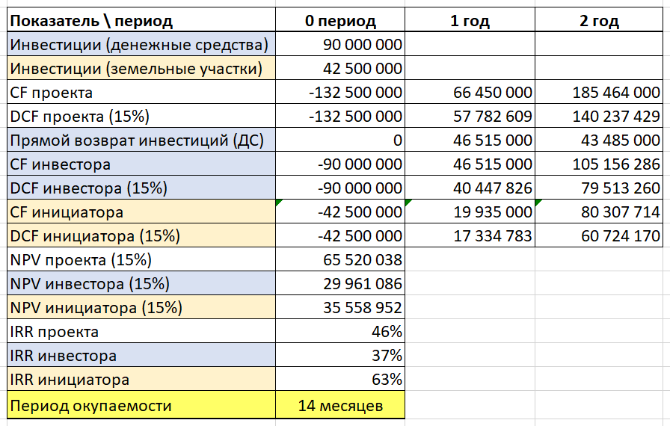
Экономические показатели проекта

Slide 6
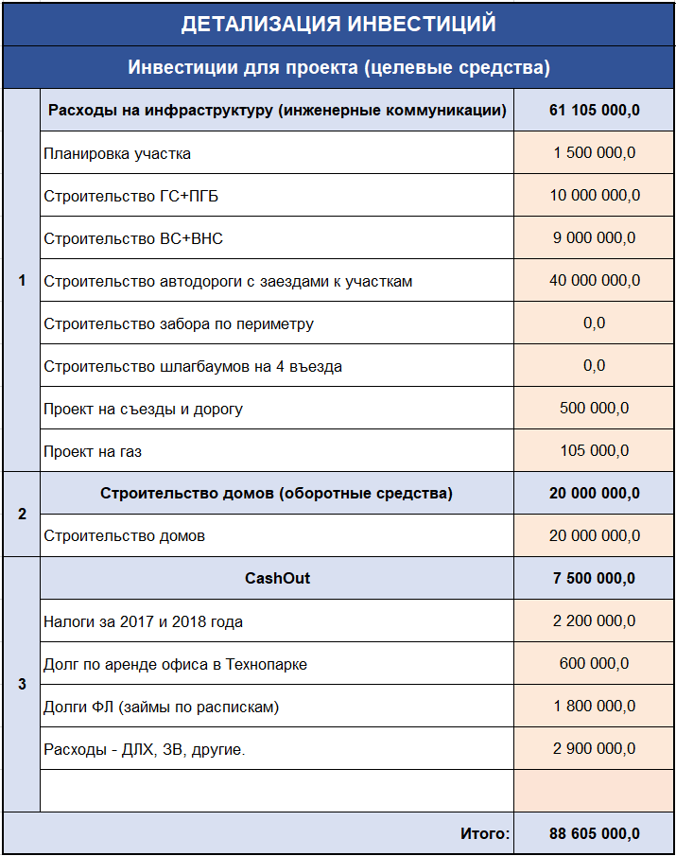
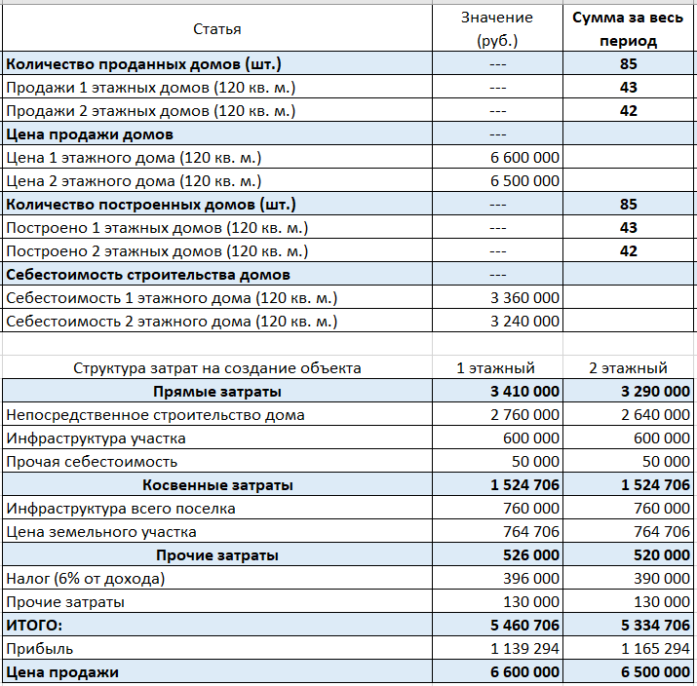

Slide 7
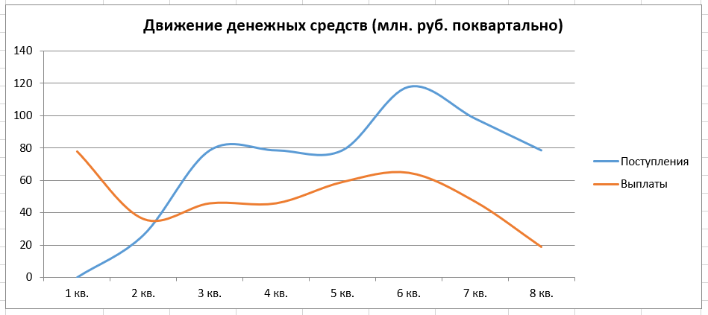

Slide 8
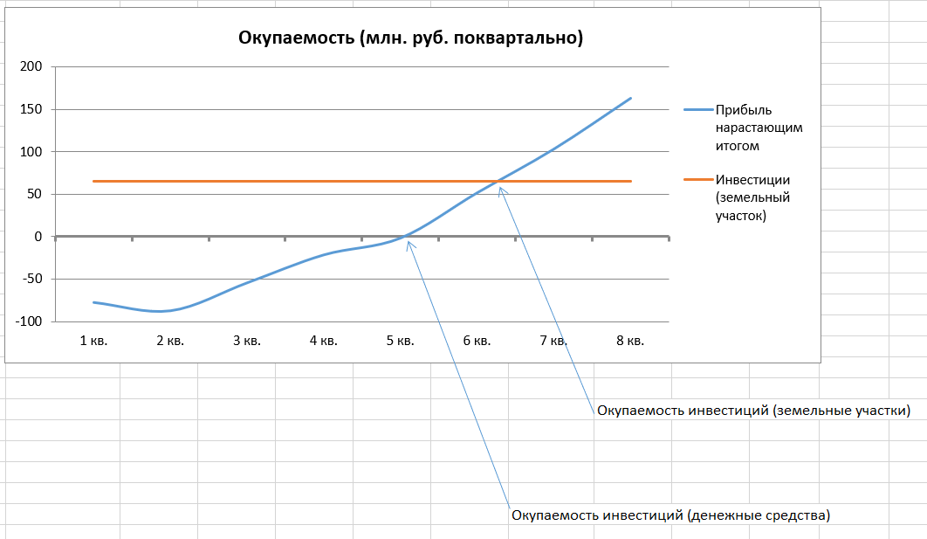

Slide 9
Риски проекта и их снижения
№ | Этап работы | Риск | Вероятность наступления | Мероприятия по снижению риска | В случае наступления риска
1 | Подрядчик строительство ВС | Не успевает в срок | низкий | Договор, неустойка, контроль | Помощь или замена подрядчика
2 | Подрядчик строительство ГС | Не успевает в срок | низкий | Договор, неустойка, контроль | Помощь или замена подрядчика
3 | Подрядчик строительство фундаментов под дома (железобетонный) | Не успевает в срок | низкий | Договор, неустойка, контроль | Помощь или замена подрядчика
4 | Подрядчик строительство домов | Не успевает в срок | низкий | Договор, неустойка, контроль | Помощь или замена подрядчика
5 | Подрядчик строительство забора, ворот, калитки, септика | Не успевает в срок | низкий | Договор, неустойка, контроль | Помощь или замена подрядчика
6 | Подрядчик строительство автодороги, съездов, планировка участка | Не успевает в срок | низкий | Договор, неустойка, контроль | Помощь или замена подрядчика
7 | Подрядчик внутренняя отделка | Качество | средний | Договор, неустойка, контроль | Помощь или замена подрядчика
8 | Подрядчик на проектирование съездов и дороги | нет | очень низкий | Договор, неустойка, контроль | Замена подрядчика, подам заявку сам
9 | Общие риски | Увеличение срока окупаемости | средний | Реклама, работа с риэлторами, с ВНИИЭФ | Пересмотр проектов, цены и доп. услуг

Slide 10
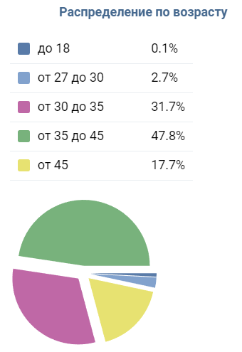
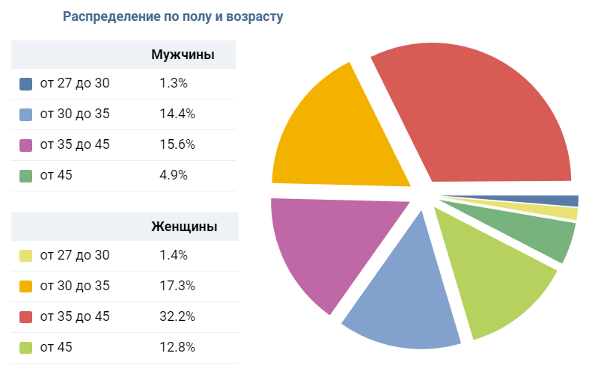
Спрос
Были протестированы каналы продаж (таргет) в ВК.
По результатам 30 дневного теста:
57 клиентов оставили заявки, по результатам телефонных переговоров с каждым, 42 клиента настроены на покупку.
Готовы группы в ОК и ВК.
Сейчас формируется группа в facebook.
Сайт в режиме доработке.
Следующим шагом сделаем размещения рекламы на сайтах sarov.info.ru; avito.ru с переходом по ссылке на наш сайт.
Запуск тизерной рекламы.

Slide 11
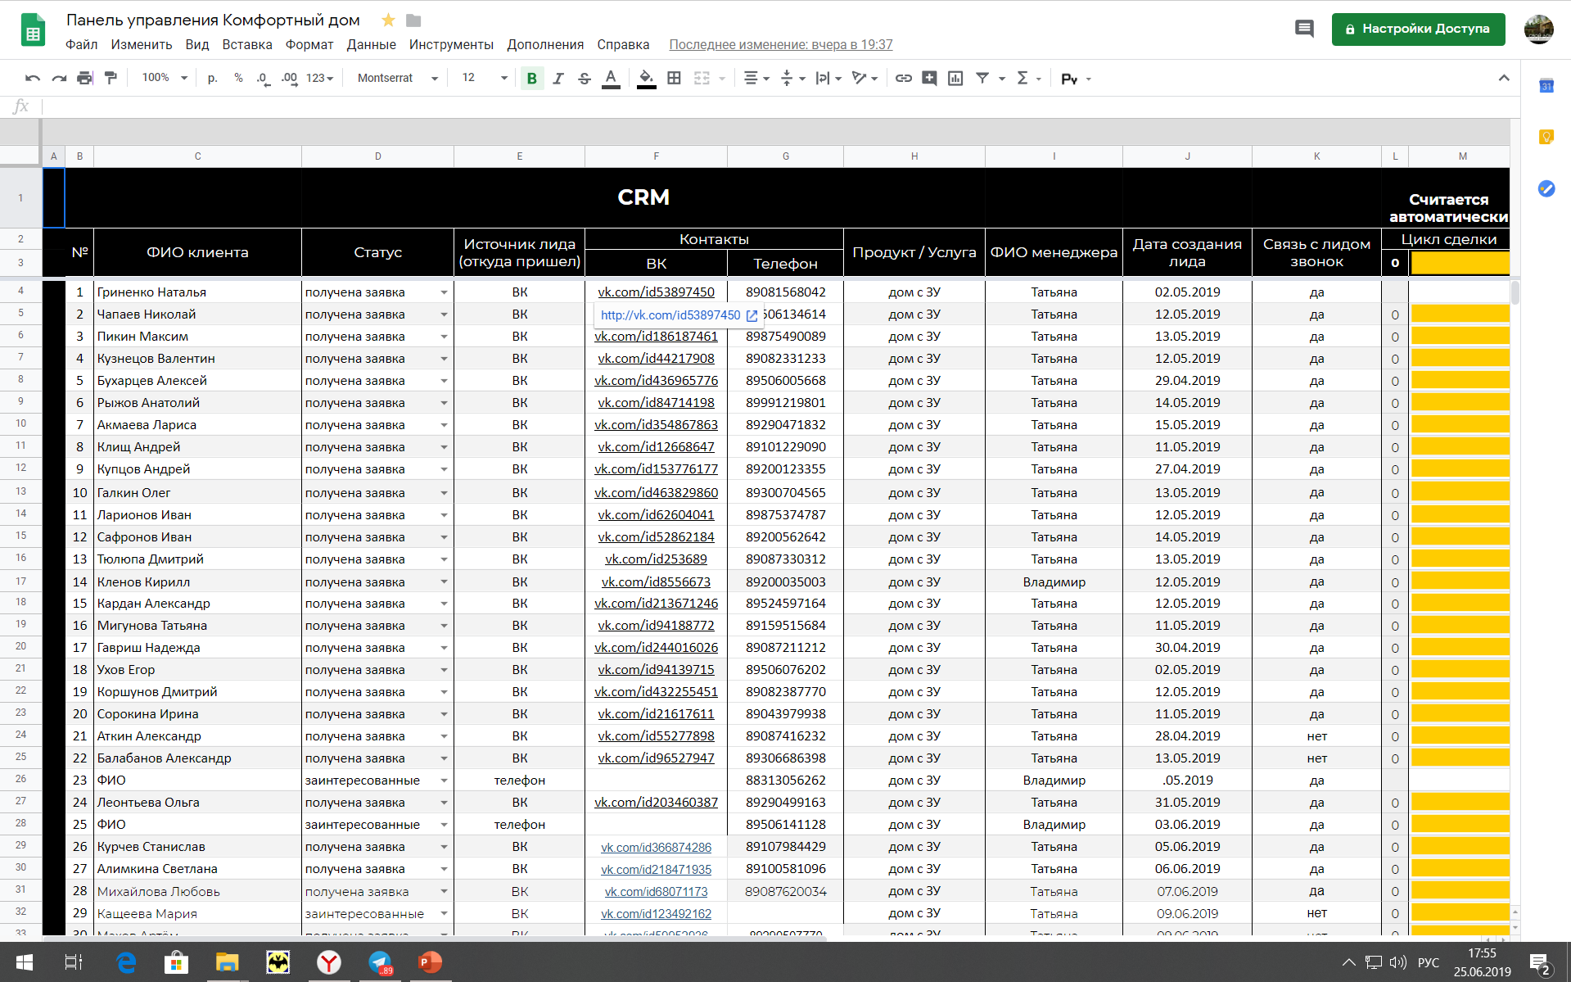
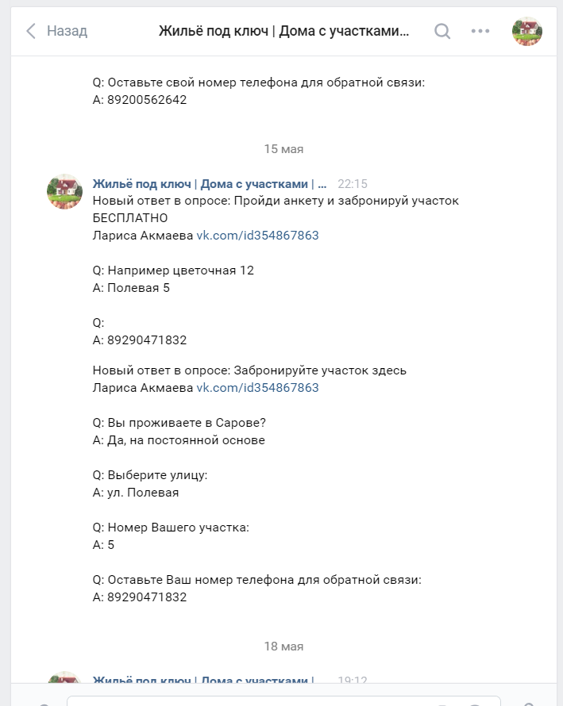
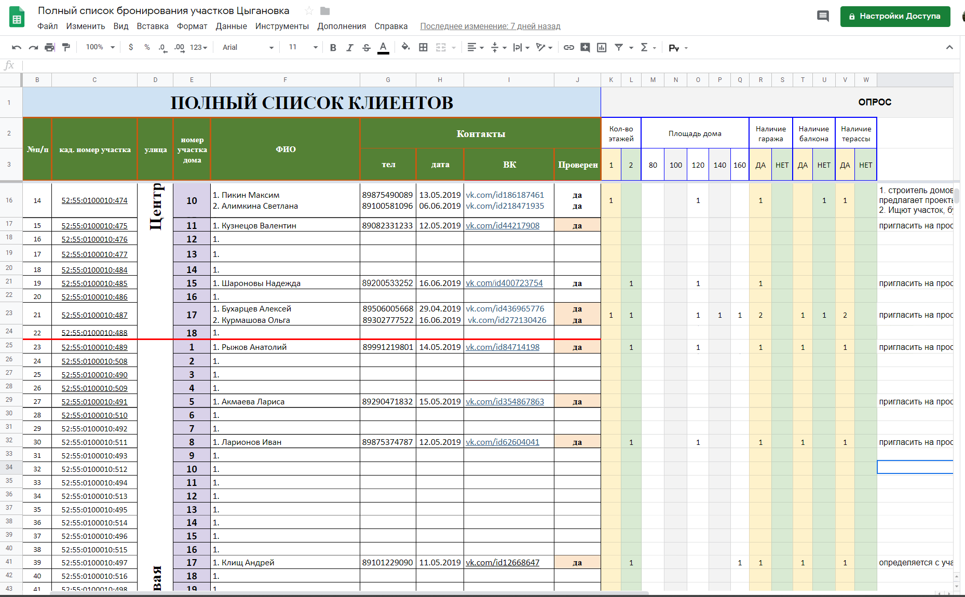
Список покупателей

Slide 12
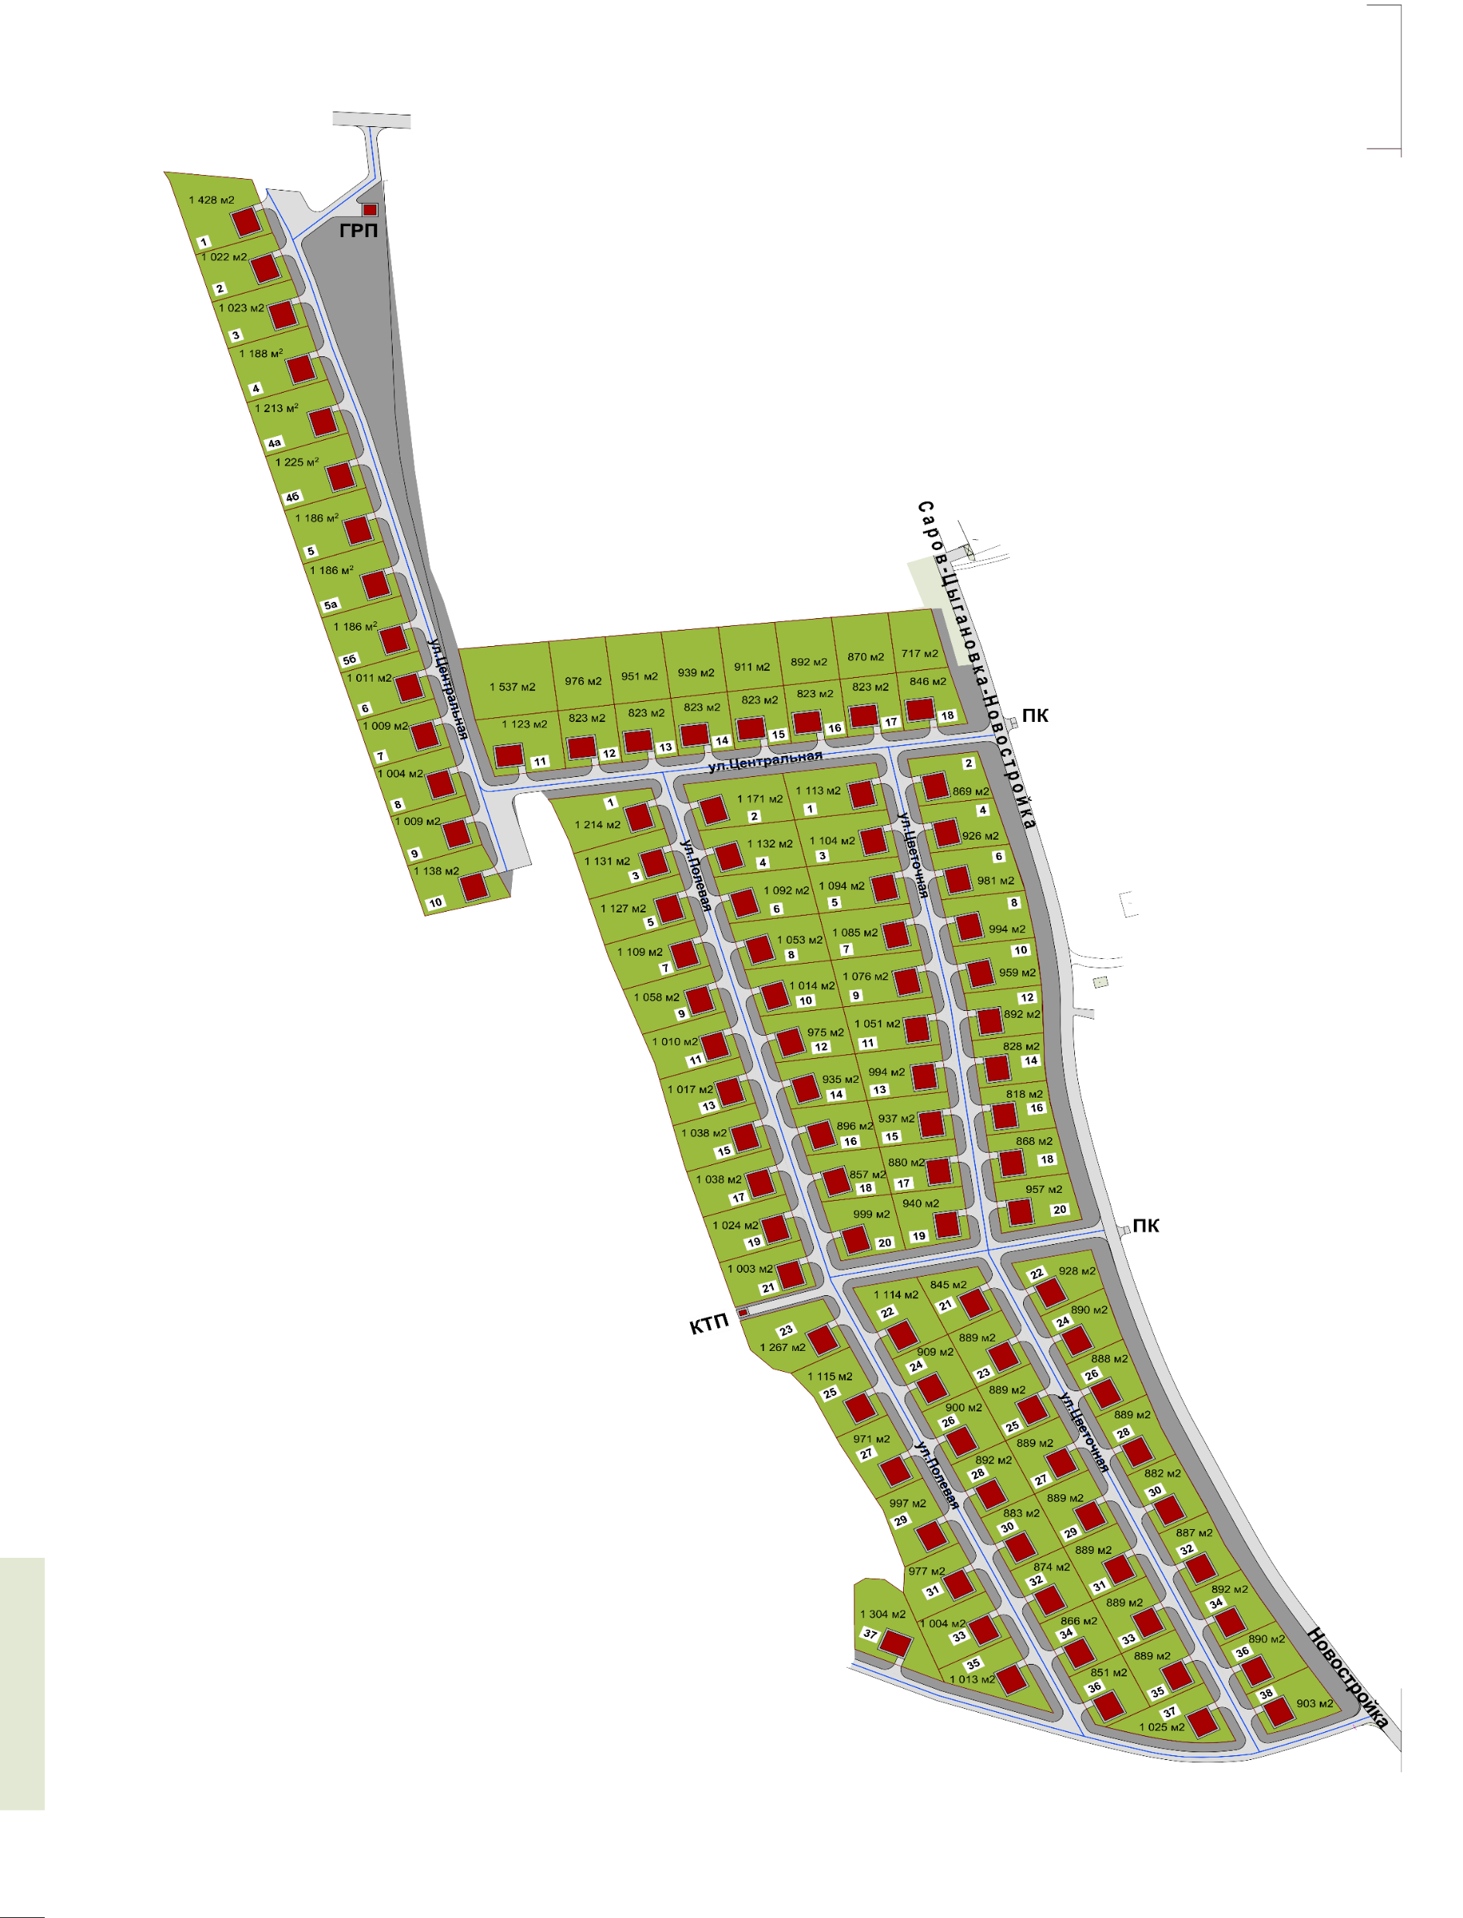
Проект планировки и межевания территории застройки

Slide 13
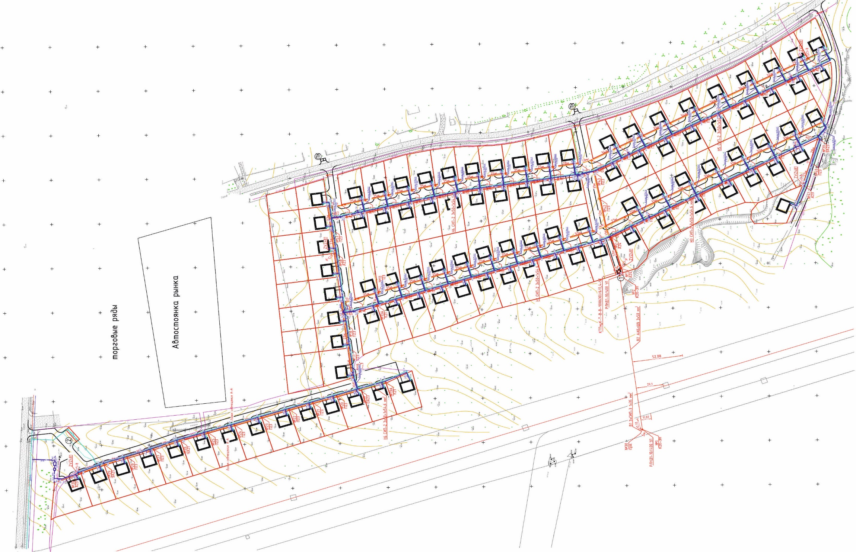
Проект инженерных коммуникаций

Slide 15
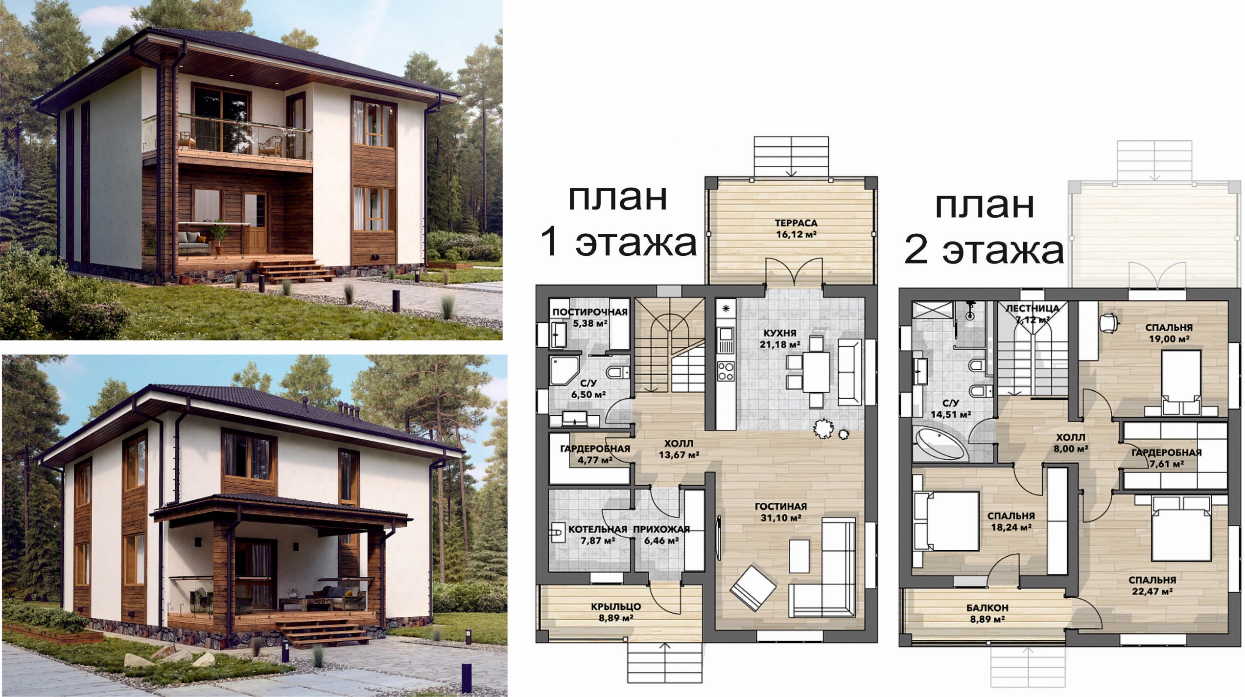
Проект 2 этажного дома

Slide 16
Контакты
8 9200591000
glukhov76@yandex.ru
домсаров.рф
vk.com/glukhov76
vk.com/domsarov
ok.ru/domsarov

